Slide 1
Опыт фармацевтического факультета по реализации промежуточной атте-стации на основе учета текущей успеваемости
Председатель НМС фармацевтического факультета Беленова А.С.

Slide 2
Оценка на промежуточной аттестации может быть выставлена по результатам текущей успеваемости в течение семестра на основании процедуры и критериев оценивания, представленных в рабочей программе дисциплины, но не ранее заключительного занятия Результаты текущего контроля успеваемости обучающегося формируются в течение изучения дисциплины из следующих рейтинговых элементов (критериев): - оценка по критерию «лабораторное/практическое занятие» - оценка по критерию «посещение лекций» - оценка по критерию «результаты текущих аттестаций» Повышение рейтингового показателя по текущему контролю успеваемости возможно в рамках индивидуальных занятий согласно графику, утвержденному на кафедре. При пропуске студентами рейтингового элемента без последующей отработки оценка за данный элемент приравнивается к нулю.

Slide 3
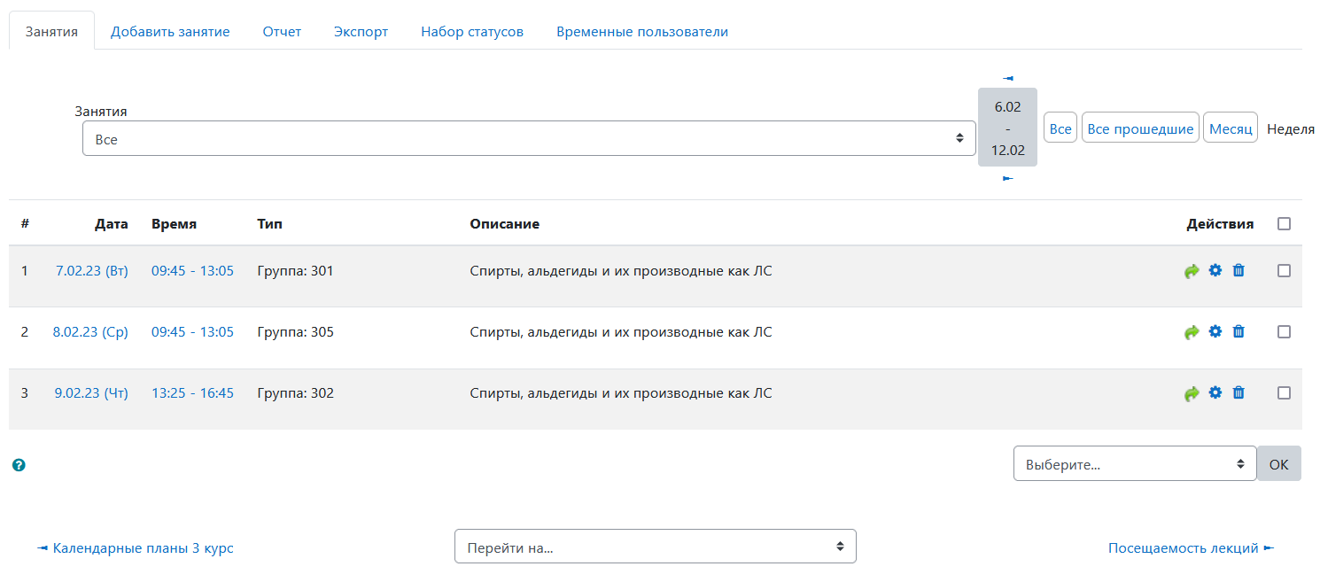

Slide 4
Оценка на экзамене или зачете может быть выставлена по результатам текущего контроля успеваемости при выполнении следующих условий обучающимся:
- посещение лекций 80% и более;
- пропуск не более 1 лабораторного/практического занятия (без уважительной причины) с последующей отработкой;
- все текущие аттестации, предусмотренные рабочей программой дисциплины, сданы с первой попытки на положительную оценку.
Оценка по результатам текущего контроля успеваемости выставляется в зачетные книжки в сроки проведения промежуточной аттестации по дисциплине.

Slide 6
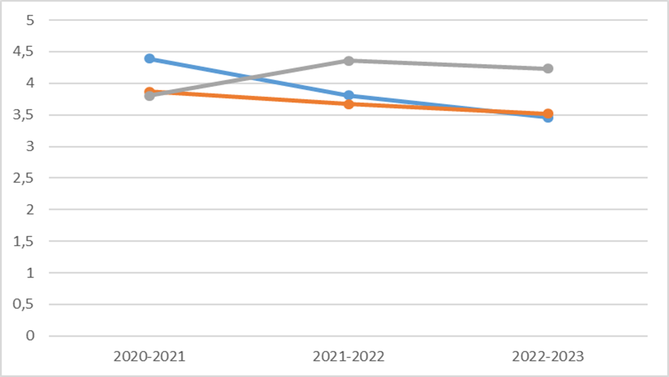
Успеваемость по результатам экзаменов по дисциплинам на примере кафедры фармацевтической химии и фармацевтической технологии
Успеваемость по результатам экзаменов по дисциплинам на примере кафедры фармакологии и клинической фармакологии

Slide 7
Успеваемость по результатам экзаменов по дисциплинам на примере кафедры управления и экономики фармации

